Slide 1
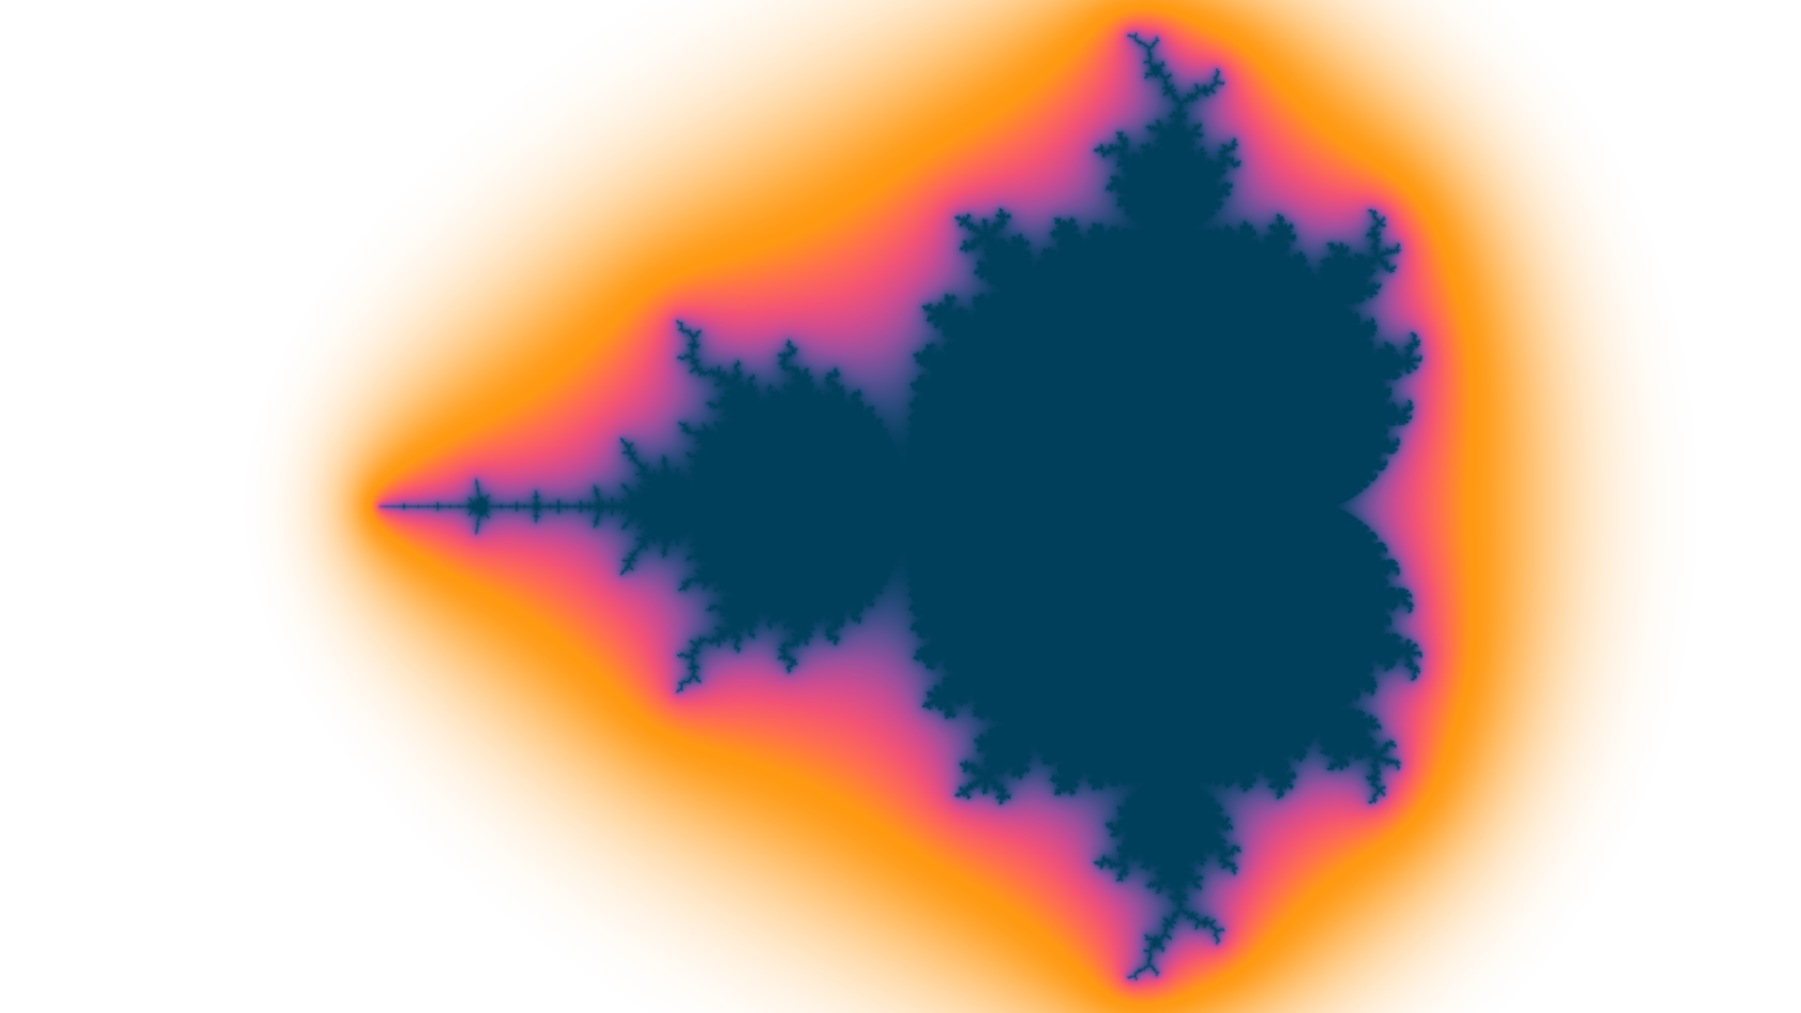

O poder dos conjuntos
Luciano Ramalho
luciano@ramalho.org
github/codeberg: @ramalho

Slide 2
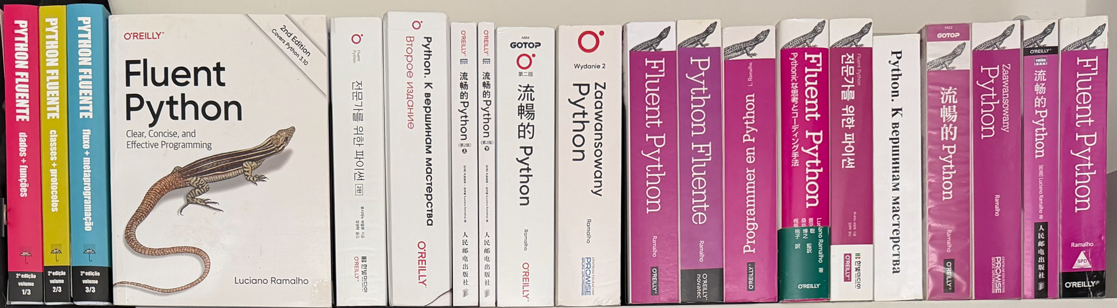

Meu melhor trabalho (até hoje): Fluent Python
Publicado em 9 idiomas, 2 edições (2015, 2022)
Python idiomático, explorando o design
da linguagem e sua biblioteca padrão

Slide 3
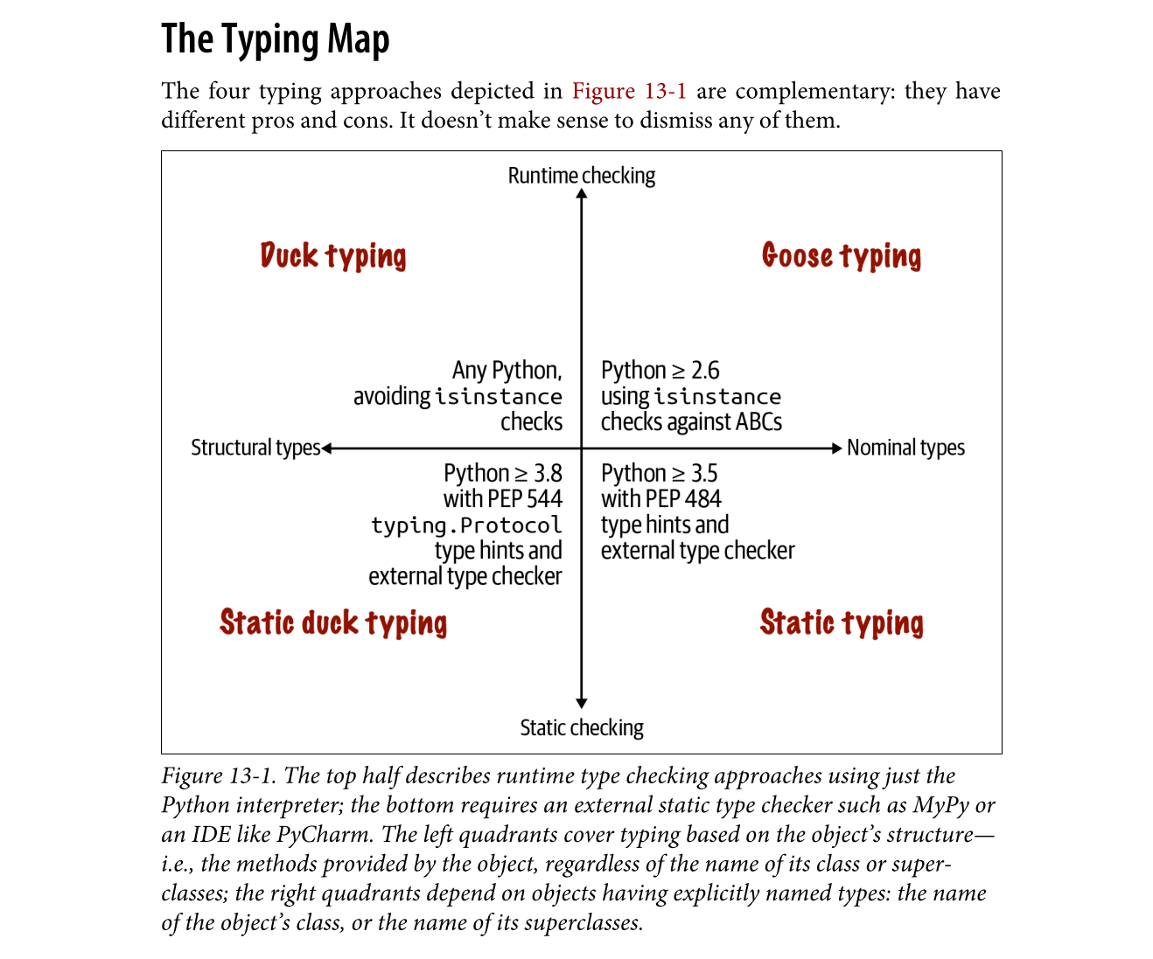

Slide 4
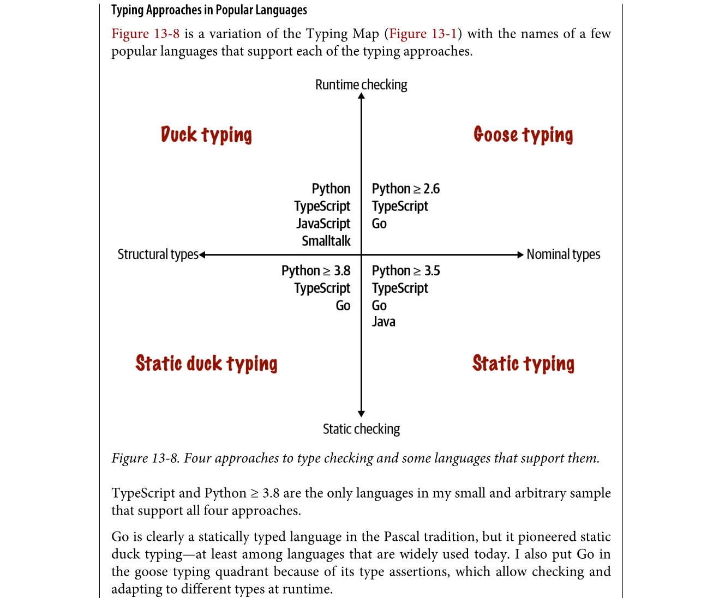

Slide 8
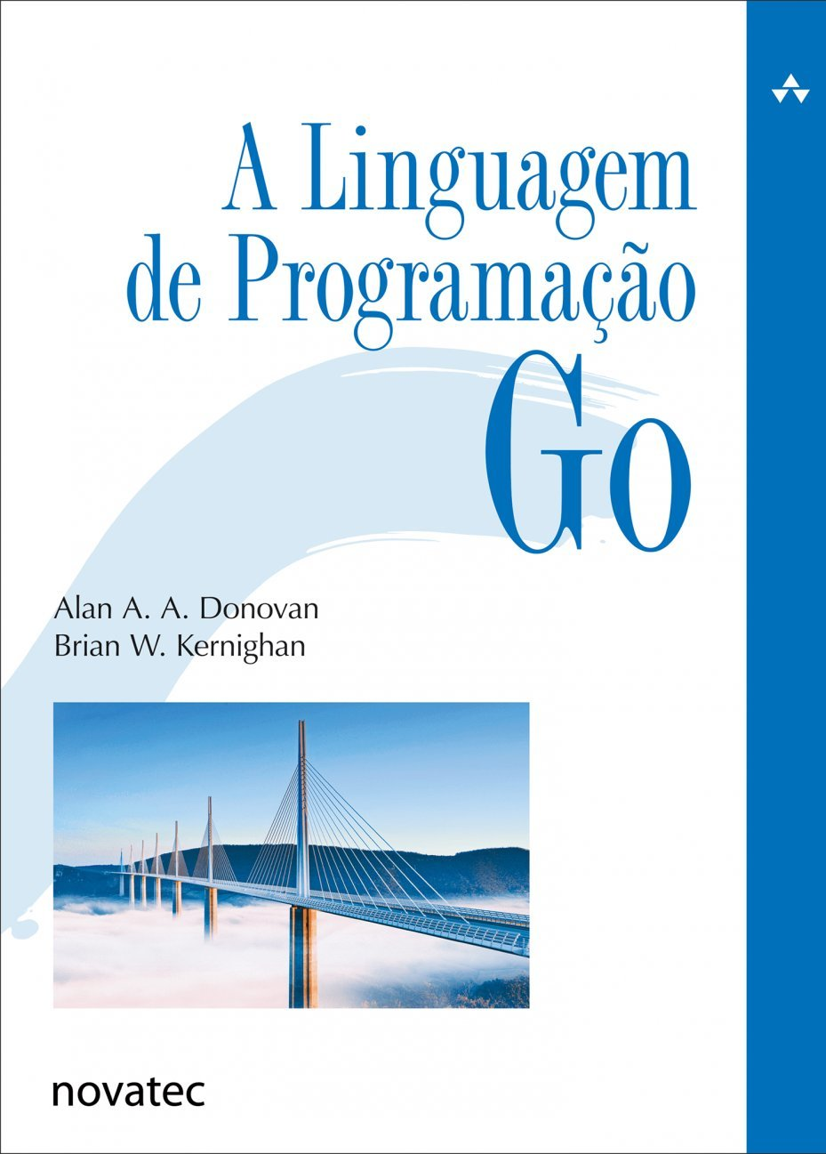
Luciano Ramalho
Membro da ação Bartz v. Anthropic
  E assinante do Claude Code
Principal consultant na Thoughtworks (2015-2023)
Revisor técnico da edição brasileira do GOPL (2016)
Co-fundador do Garoa Hacker Clube (desde 2010)

Slide 9
Exemplo: unigo

Slide 10

unigo: um exemplo simples e prático
Inspirado no comando uniq, que elimina linhas duplicadas
Diferença importante:
  uniq só elimina duplicatas que ocorrem em linhas sucessivas
  (necessário fazer sort antes)
  unigo elimina todas as linhas duplicadas
  e preserva a ordem relativa
Usando uma busca linear, unigo é inviável:
custo O(n²)

Slide 11
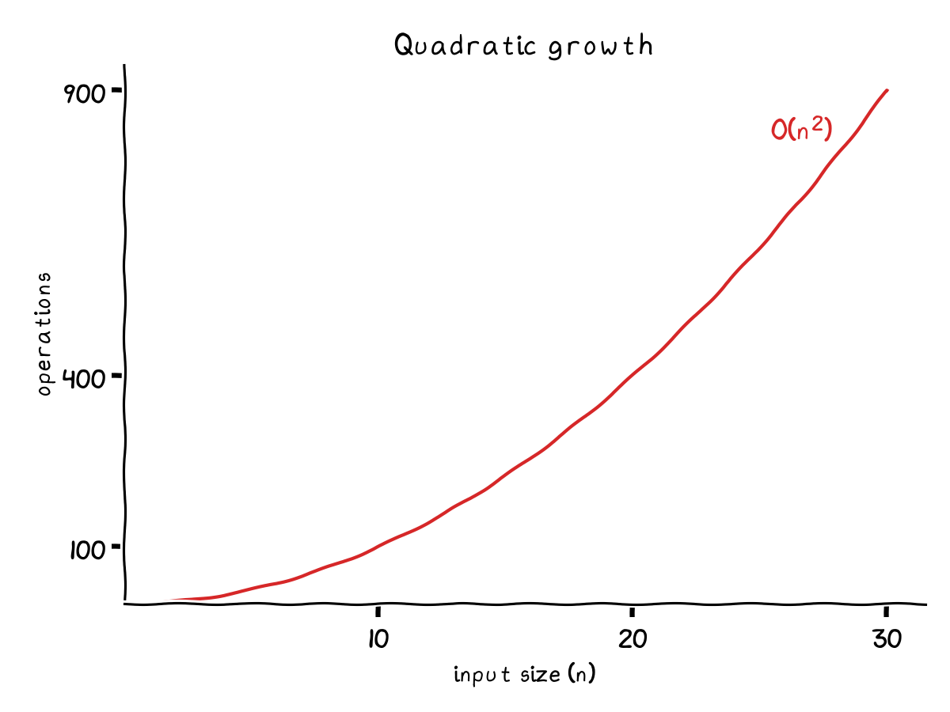

Slide 12
unigo em O(n)

Slide 13
Padrão tradicional: map[string]struct{}
1 // writeUnique copies input to output,
2 // keeping only the first occurrence of each line.
3 func writeUnique(input io.Reader, output io.Writer) error {
4 lines := bufio.NewScanner(input)
5 buf := bufio.NewWriter(output)
6
7 seen := make(map[string]struct{})
8 for lines.Scan() {
9 line := lines.Text()
10 if _, dup := seen[line]; !dup { // look it up...
11 seen[line] = struct{}{} // ...then store it
12 fmt.Fprintln(buf, line)
13 }
14 }
15
16 // Report read error if it happens; flush always
17 return cmp.Or(lines.Err(), buf.Flush())
18 }

Slide 14
Outro padrão tradicional: map[string]bool
1 // writeUnique copies input to output,
2 // keeping only the first occurrence of each line.
3 func writeUnique(input io.Reader, output io.Writer) error {
4 lines := bufio.NewScanner(input)
5 buf := bufio.NewWriter(output)
6
7 seen := make(map[string]bool)
8 for lines.Scan() {
9 line := lines.Text()
10 if !seen[line] { // zero value false means "not seen"...
11 seen[line] = true // ...then store it
12 fmt.Fprintln(buf, line)
13 }
14 }
15
16 // Report read error if it happens; flush always
17 return cmp.Or(lines.Err(), buf.Flush())
18 }

Slide 15
Futuro: set.Set[string]
1 // writeUnique copies input to output,
2 // keeping only the first occurrence of each line.
3 func writeUnique(input io.Reader, output io.Writer) error {
4 lines := bufio.NewScanner(input)
5 buf := bufio.NewWriter(output)
6
7 seen := make(set.Set[string])
8 for lines.Scan() {
9 line := lines.Text()
10 if seen.Insert(line) { // true when set changed
11 fmt.Fprintln(buf, line)
12 }
13 }
14
15 // Report read error if it happens; flush always
16 return cmp.Or(lines.Err(), buf.Flush())
17 }

Slide 16
As três variantes
// unigo-map
seen := make(map[string]struct{})
for lines.Scan() {
line := lines.Text()
if _, dup := seen[line]; !dup {
seen[line] = struct{}{}
fmt.Fprintln(buf, line)
}
}
// unigo-mapbool
seen := make(map[string]bool)
for lines.Scan() {
line := lines.Text()
if !seen[line] {
seen[line] = true
fmt.Fprintln(buf, line)
}
}
// unigo-set
seen := make(set.Set[string])
for lines.Scan() {
line := lines.Text()
if seen.Insert(line) {
fmt.Fprintln(buf, line)
}
}

Slide 17
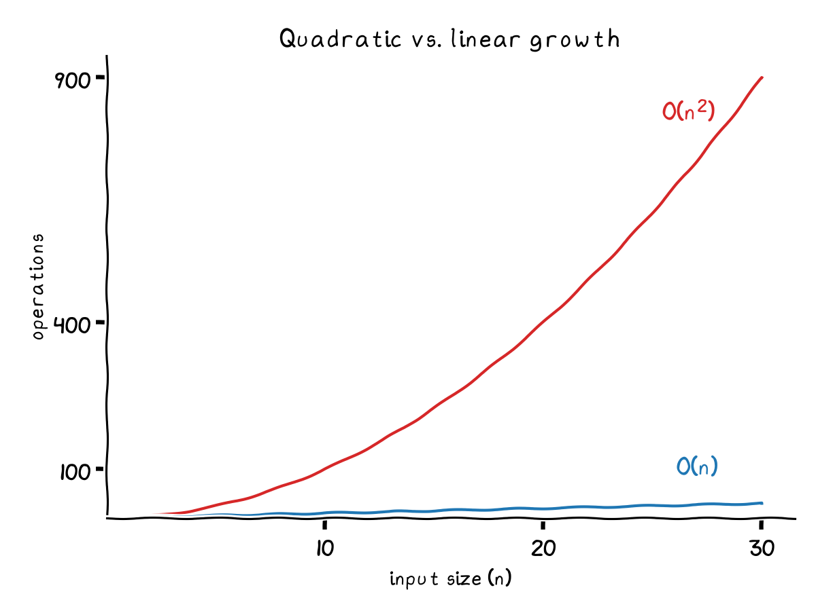

Slide 18
O gargalo de von Neumann

Slide 19
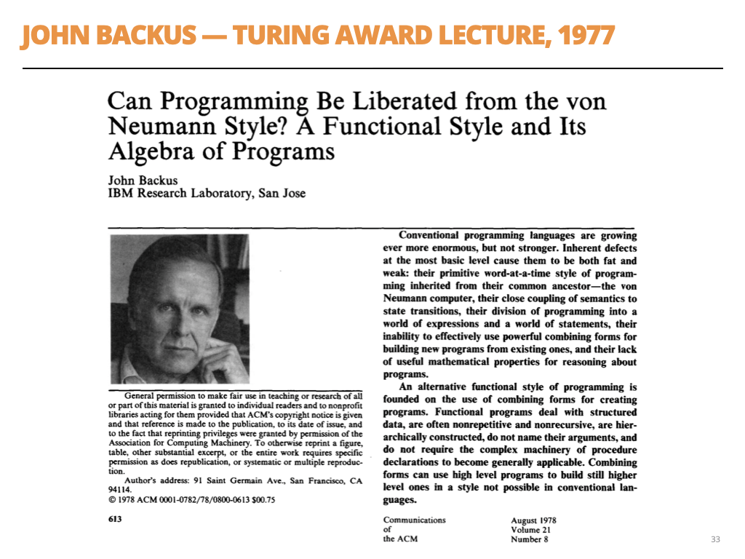


Slide 20
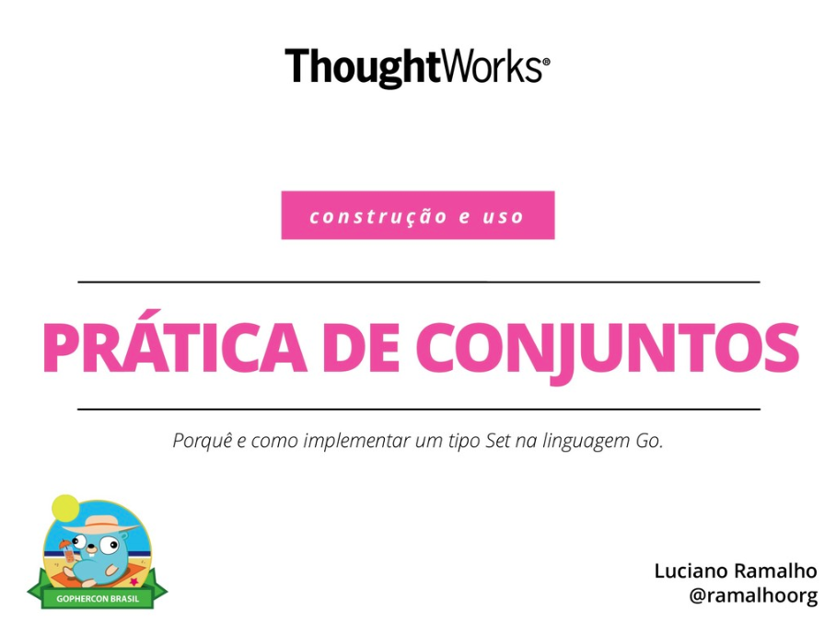
Ecos do passado
vintage
2018
Em 2018 apresentei
“Prática de Conjuntos” na
GopherCon Brasil:
  "Porquê e como implementar um tipo Set em Go"
Esta é uma atualização profunda, abordando os tipos Set no pacote de coleções do Go 1.28

Slide 21
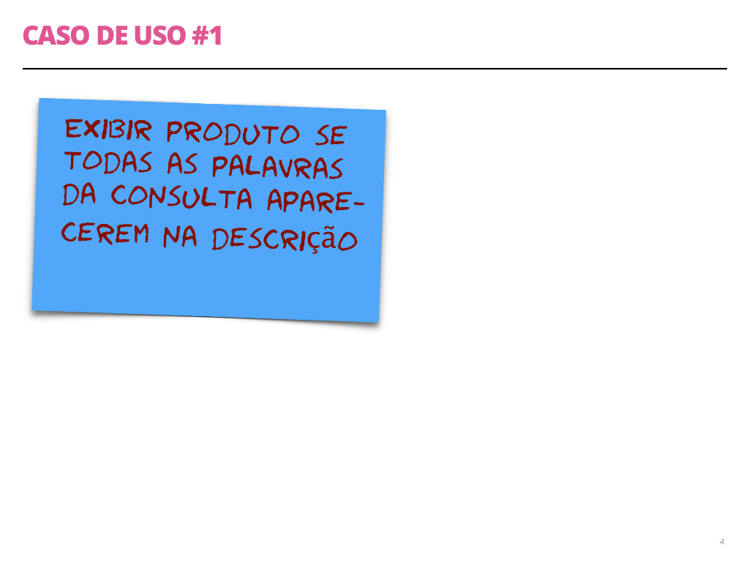

Slide 22
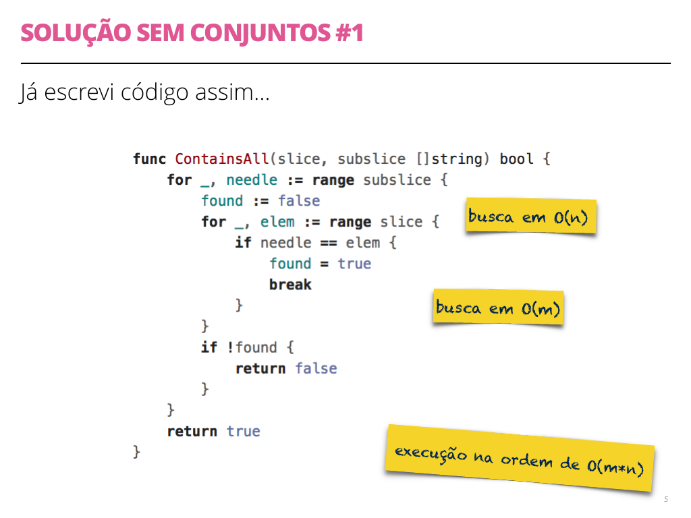
vintage
2018

Slide 23
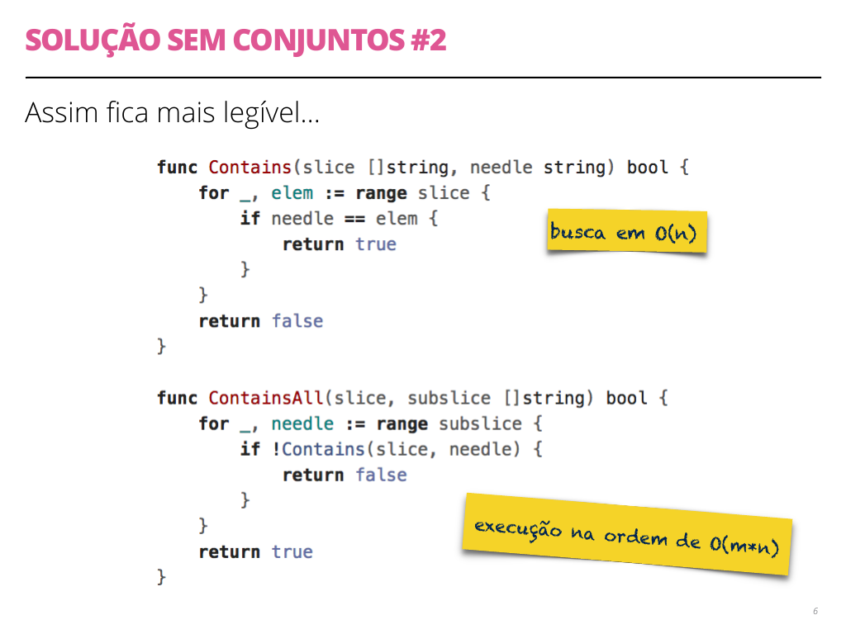
vintage
2018

Slide 24
vintage
2023
Desde o Go 1.21:
Contains[S ~[]E, E comparable](s S, v E) bool

Slide 25
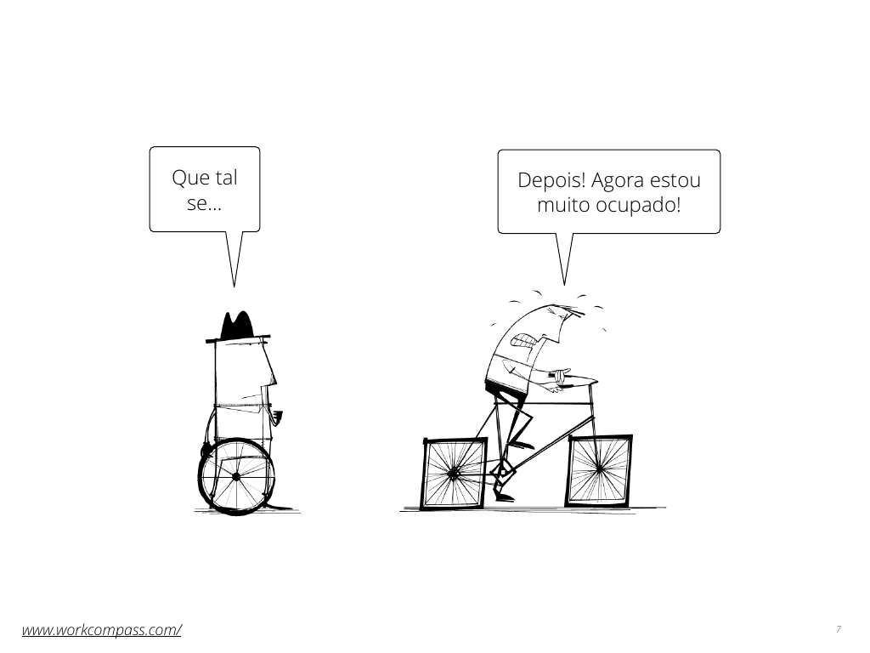

Slide 26
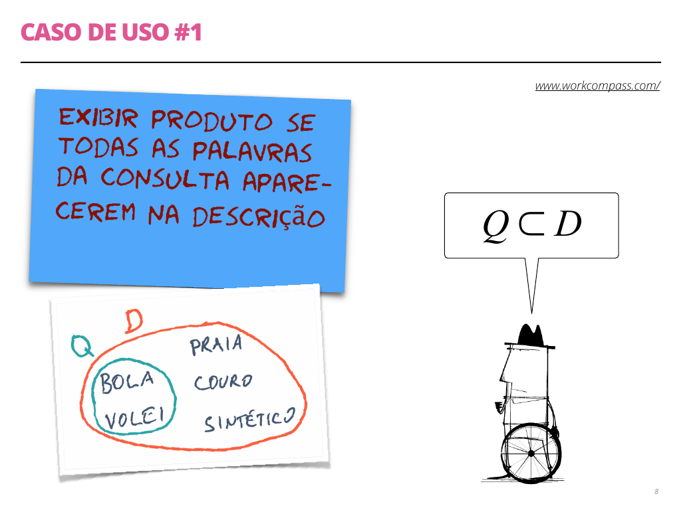

Slide 27
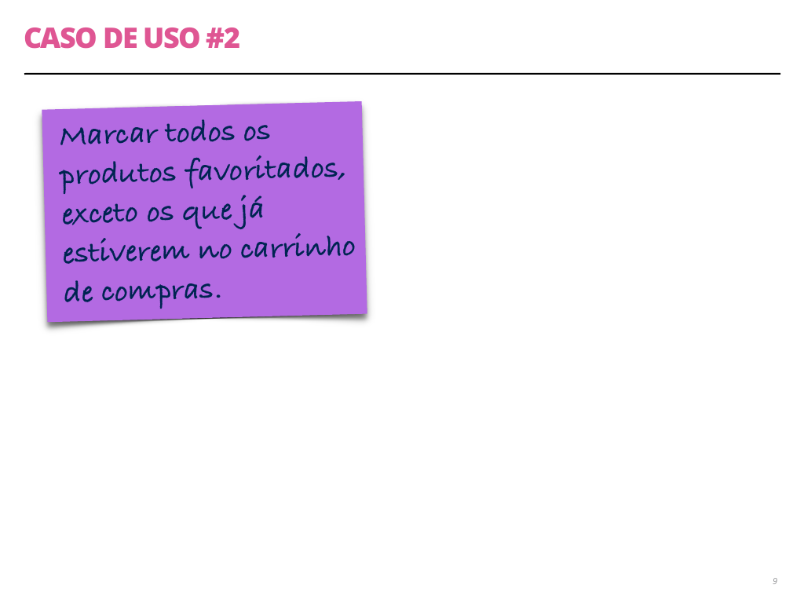

Slide 28
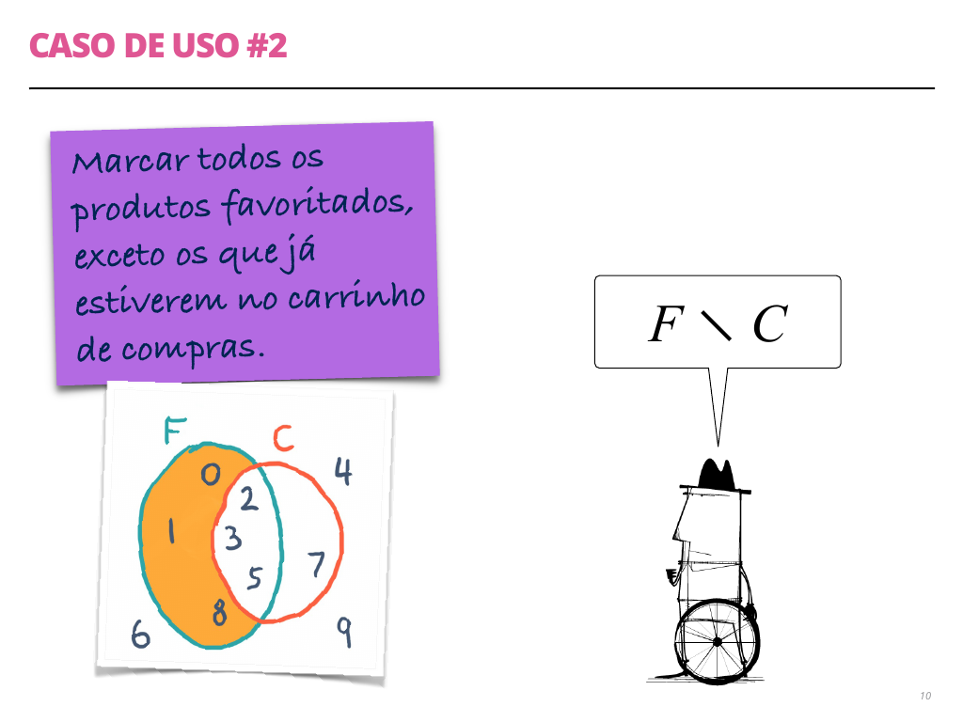

Slide 29
Conjuntos e Lógica

Slide 30
Ainda não descobriram um ramo da matemática que não possa ser formalizado pela teoria dos conjuntos.
Thomas Forster
Logic Induction and Sets
p. 167

Slide 31
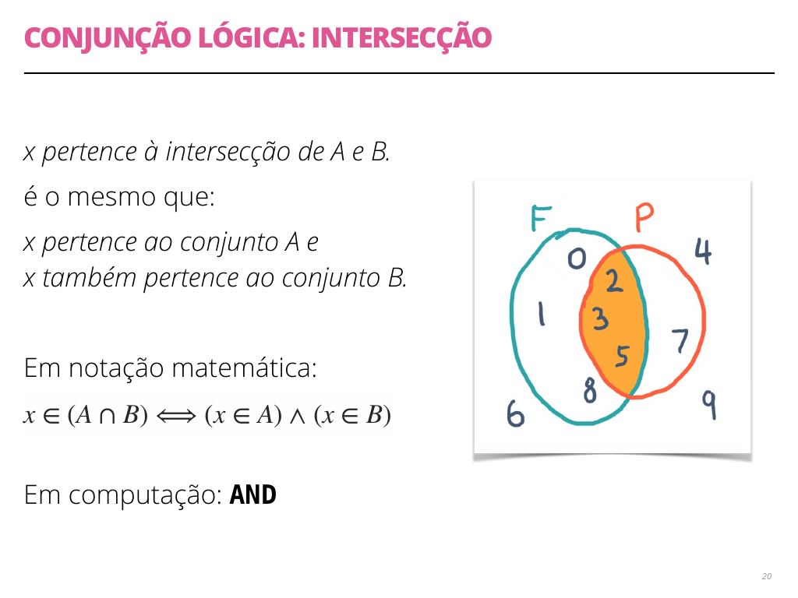

Slide 32
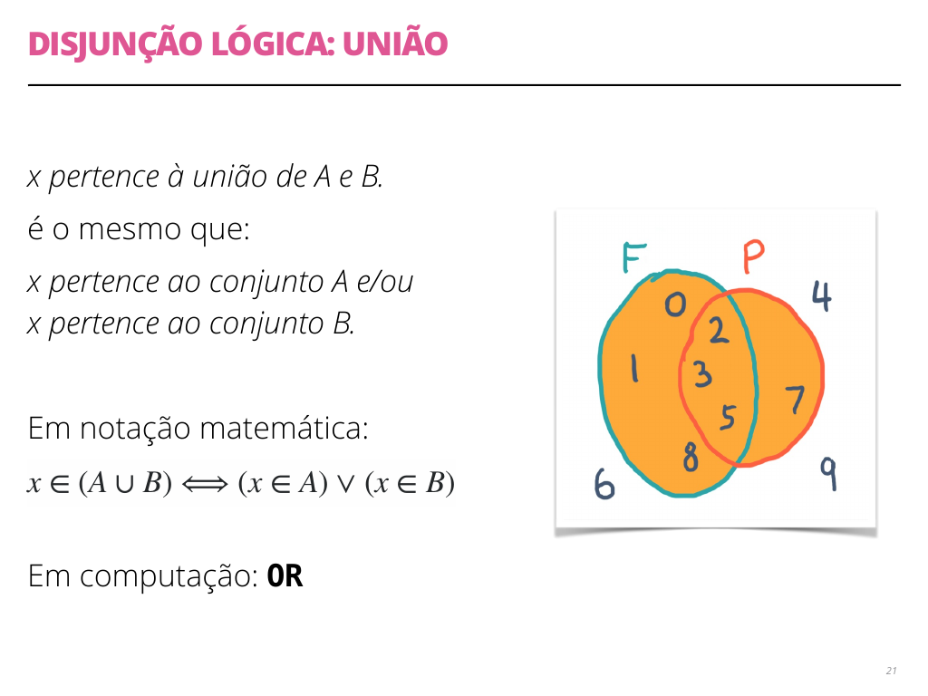

Slide 33
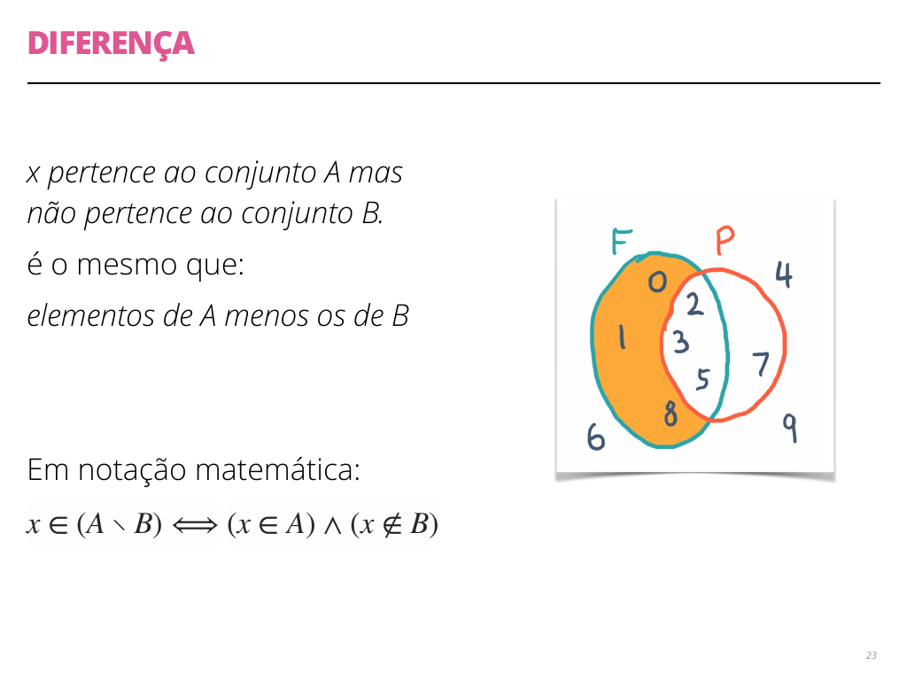

Slide 34
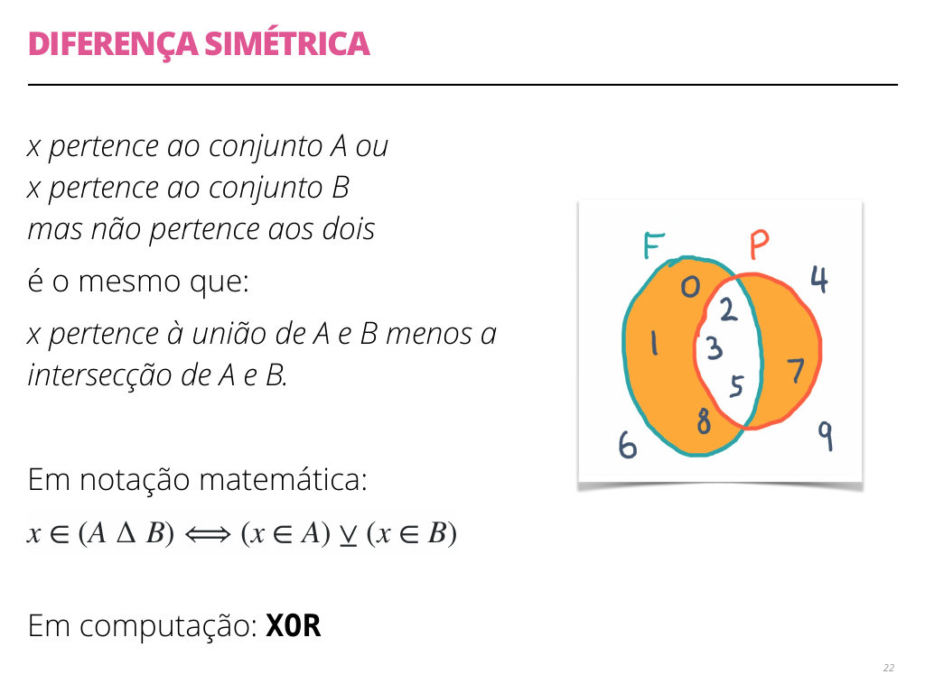

Slide 35
Álgebra de conjuntos no mundo real

Slide 36
Operações da álgebra de conjuntos
Essencial: e ∈ S
Muito úteis na prática:
  S ∩ Z (interseção)
  S ∪ Z (união)
  S ∖ Z (diferença)
  S ⊆ Z (subconjunto)
    Popular: ContainsAll (todos os elementos de S pertencem a Z)

Slide 37
Implementação de conjuntos
Invariante: elementos devem ser únicos
  Elementos precisam ser comparáveis e hashable
e ∈ S (teste de pertencimento):
  Espera-se que seja O(1) em uma implementação razoável
O teste de pertencimento em tempo constante viabiliza ganhos de desempenho importantes ao implementar as demais operações

Slide 38
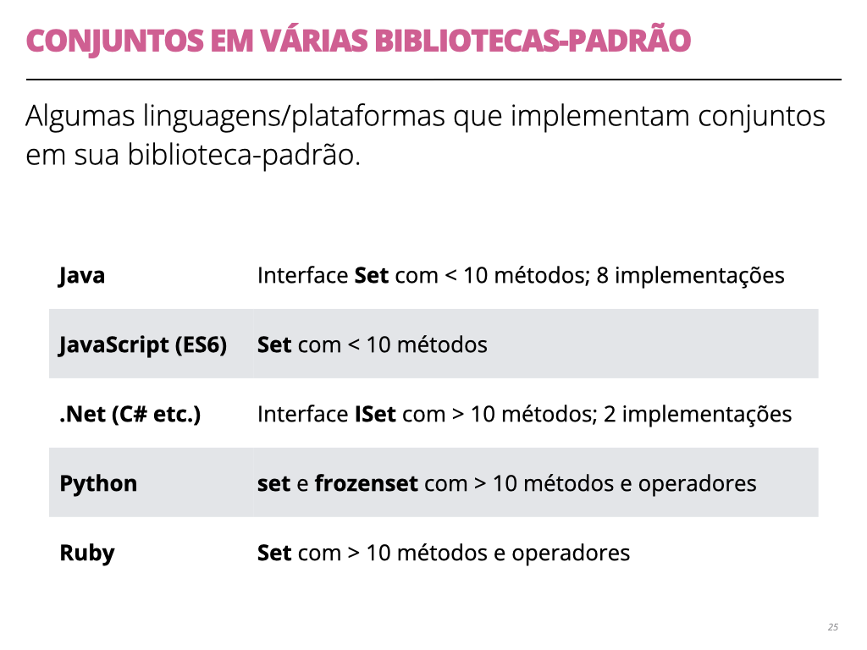
vintage
2018

Slide 39
APIs
limitadas
APIs
abrangentes
vintage
2018

Slide 40
APIs limitadas
A maioria dos métodos opera com um elemento de cada vez
  ex.: incluir/remover elemento, iteração
Faltam métodos para processar conjuntos inteiros (interseção, união etc.)
Exemplo do estilo von Neumann

Slide 41
Evolução das APIs de sets
Linguagens incorporando mais operações da
álgebra de conjuntos
Exemplo: ECMAScript 2025
    Set.intersection, Set.union,
    Set.difference, Set.symmetricDifference,
    Set.isSubsetOf, Set.isSupersetOf, Set.isDisjointFrom

Slide 42
A proposta collections para o Go 1.28

Slide 43
O grupo de trabalho Go Collections foi formado no final de 2025 com o objetivo de trazer estruturas de dados de coleção comuns para a biblioteca padrão, norteado pelos princípios familiares de pragmatismo e simplicidade do Go.
…
Este trabalho busca adicionar vários dos tipos de dados mais importantes à biblioteca padrão e estabelecer convenções para suas APIs e para as APIs de futuras adições.
Alan Donovan
Go issue #80590

Slide 44

Go Collections Working Group
Jonathan Amsterdam 👋
Alan Donovan
Robert Griesemer
Daniel Martí
Roger Peppe
Keith Randall
Ian Lance Taylor

Slide 45
proposal: container/...: generic collection types
Umbrella issue ☂
https://github.com/golang/go/issues/80590
6 novos tipos concretos de coleções
1 nova interface Hasher (já no Go 1.27)
3 novas interfaces abstratas para
coleções em geral, sets, e maps

Slide 46
Os 7 componentes propostos
hash/maphash.Hasher
interface padrão que suporta funções de hash customizadas e relações de equivalência para tipos de dados arbitrários
(definida no Go 1.27)
container/hash.Map[K,V]
um map baseado em hash que usa funções de hash customizadas.
container/hash.Set[T]
a um conjunto baseado em Set, na mesma linha do hash.Map
container/heap/v2.Heap
uma API genérica de heap binário para substituir o heap existente na biblioteca padrão (que é difícil de usar).

Slide 47
Os 7 componentes propostos
container/set.Set[T]
representado de forma transparente como map[T]struct{},
suportando operações de conjunto usuais, como União e Interseção.
"Esperamos que se torne o conjunto padrão na maioria das novas APIs em Go."
container/mapset
funções auxiliares (união, interseção, etc.) para manipular conjuntos legados como conjuntos em código existente cuja API não pode ser alterada. set.Set encapsula essa API.
container/ordered.Map[K,V]
um mapa que preserva a ordem de inserção das chaves.

Slide 48
Source tree
(WIP)
go/src/
├── hash/
│ └── maphash/
│ └── hasher.go = Hasher interface, in Go 1.27 (#70471)
├── maps/
│ └── maps.go ★ added Identical (#78456), used by mapset
├── container/
│ ├── container_test.go ★✚ abstract interfaces (unexported)
│ ├── set/
│ │ └── set.go ★✚ the new canonical set (#69230)
│ ├── mapset/
│ │ └── mapset.go ★✚ helpers for map-based sets (#77052)
│ ├── hash/
│ │ ├── map.go ★✚ hash.Map, uses maphash.Hasher (#69559)
│ │ └── set.go ★✚ hash.Set, same approach (#80584)
│ ├── heap/
│ │ ├── heap.go = existing, pre-generics
│ │ └── v2/
│ │ └── heap.go ? generic, more ergonomic Heap (#77397)
│ ├── list/
│ │ └── list.go = existing
│ ├── ordered/
│ │ └── ordered.go ? tree-based ordered.Map/Set (#60630)
│ └── ring/
│ └── ring.go = existing
│
│
Open Cls
(unmerged)
identified
by #issue

Slide 49
Interfaces abstratas
go/src/
├── hash/
│ └── maphash/
│ └── hasher.go
├── maps/
│ └── maps.go
├── container/
├── container/
│ ├── container_test.go
│ ├── set/
│ │ └── set.go
│ ├── mapset/
│ │ └── mapset.go
│ ├── hash/
│ │ ├── map.go
│ │ └── set.go
│ │
Não exportadas,
mas apresentadas como modelos para novos tipos de coleções

Slide 50
Comentário em container/container_test.go
// The following interfaces define the abstract data types for
// collections in Go. They are expressed using F-bounded polymorphic
// interfaces to achieve covariant parameter/result specialization,
// and may be used as constraint types in generic functions.
//
// These interfaces are not yet published, but may be included in a
// future Go release once we have experience of whether these methods
// are necessary and sufficient.

Slide 51
Comentário em container/container_test.go
// As interfaces a seguir definem os tipos abstratos de dados para
// coleções em Go. Elas são expressas utilizando interfaces polimórficas
// com F-bound (F-bounded polymorphism) para permitir a especialização
// covariante de parâmetros e resultados, e podem ser usadas como
// restrições de tipo em funções genéricas.
//
// Essas interfaces ainda não foram publicadas, mas podem ser incluídas
// em uma versão futura do Go, assim que tivermos experiência suficiente
// para determinar se esses métodos são necessários e suficientes.

Slide 52
A interface
_AbstractSet
1 // _AbstractSet models a set S of elements E,
2 // such as *hash.Set, or set.Set.
3 type _AbstractSet[E any, S _AbstractSet[E, S]] interface {
4 _AbstractCollection[E, S]
5
6 Insert(E) bool
7 InsertAll(iter.Seq[E]) bool
8 Equal(S) bool
9 All() iter.Seq[E]
10 Delete(E) bool
11 DeleteAll(iter.Seq[E]) bool
12 DeleteFunc(func(E) bool) bool
13 Intersection(S) S
14 IntersectionWith(S)
15 Intersects(S) bool
16 Union(S) S
17 UnionWith(S)
18 Difference(S) S
19 DifferenceWith(S)
20 SymmetricDifference(S) S
21 SymmetricDifferenceWith(S)
22 }

Slide 53
1 // _AbstractSet models a set S of elements E,
2 // such as *hash.Set, or set.Set.
3 type _AbstractSet[E any, S _AbstractSet[E, S]] interface {
4 _AbstractCollection[E, S]
5
6 Insert(E) bool
7 InsertAll(iter.Seq[E]) bool
8 Equal(S) bool
9 All() iter.Seq[E]
10 Delete(E) bool
11 DeleteAll(iter.Seq[E]) bool
12 DeleteFunc(func(E) bool) bool
13 Intersection(S) S
14 IntersectionWith(S)
15 Intersects(S) bool
16 Union(S) S
17 UnionWith(S)
18 Difference(S) S
19 DifferenceWith(S)
20 SymmetricDifference(S) S
21 SymmetricDifferenceWith(S)
22 }
👈
👈
devolvem
bool para
indicar
mudança
👈
👈
👈

Slide 54
1 // _AbstractSet models a set S of elements E,
2 // such as *hash.Set, or set.Set.
3 type _AbstractSet[E any, S _AbstractSet[E, S]] interface {
4 _AbstractCollection[E, S]
5
6 Insert(E) bool
7 InsertAll(iter.Seq[E]) bool
8 Equal(S) bool
9 All() iter.Seq[E]
10 Delete(E) bool
11 DeleteAll(iter.Seq[E]) bool
12 DeleteFunc(func(E) bool) bool
13 Intersection(S) S
14 IntersectionWith(S)
15 Intersects(S) bool
16 Union(S) S
17 UnionWith(S)
18 Difference(S) S
19 DifferenceWith(S)
20 SymmetricDifference(S) S
21 SymmetricDifferenceWith(S)
22 }
👈
operações
da álgebra
de conjuntos devolvem
um novo Set
👈
👈
👈

Slide 55
1 // _AbstractSet models a set S of elements E,
2 // such as *hash.Set, or set.Set.
3 type _AbstractSet[E any, S _AbstractSet[E, S]] interface {
4 _AbstractCollection[E, S]
5
6 Insert(E) bool
7 InsertAll(iter.Seq[E]) bool
8 Equal(S) bool
9 All() iter.Seq[E]
10 Delete(E) bool
11 DeleteAll(iter.Seq[E]) bool
12 DeleteFunc(func(E) bool) bool
13 Intersection(S) S
14 IntersectionWith(S)
15 Intersects(S) bool
16 Union(S) S
17 UnionWith(S)
18 Difference(S) S
19 DifferenceWith(S)
20 SymmetricDifference(S) S
21 SymmetricDifferenceWith(S)
22 }
👈
modificam o
próprio set
(in-place)
👈
👈

Slide 56
Vale uma discussão?
The bigger the interface,
the weaker the abstraction.
Rob Pike
Go Proverbs
https://tgo.li/2h

Slide 57
_AbstractSet: declaração auto-referente!
// _AbstractSet models a set S of elements E,
// such as *hash.Set, or set.Set.
type _AbstractSet[E any, S _AbstractSet[E, S]] interface {
🙀

Slide 58

A classe Enum é, na verdade, uma classe genérica definida como Enum<T extends Enum<T>>. Essa definição circular é, talvez,
a definição de tipo genérico mais intrigante que você encontrará. Especialistas em teoria de tipos nos garantem que isso é perfeitamente válido e significativo — e que simplesmente não devemos pensar muito a respeito — pelo que somos gratos.
Ken Arnold, James Gosling, David Holmes
The Java Programming Language, 4th Edition
Citado em Generics Considered Harmful
por Ken Arnold (https://tgo.li/25)

Slide 59

Uma boa explicação informal
Polimorfismo F-Bounded:
Builders com Segurança de Tipo em Java,
por Pradeep Samuel (publicado em 9 de março de 2026)
  Como uma restrição de tipo autorreferencial resolve um problema real de herança, por que o próprio Enum do Java utiliza esse mesmo truque e o que tudo isso significa na prática.
https://www.fbounded.com/blog/f-bounded-polymorphism/

Slide 60
_AbstractSet é F-bounded
// _AbstractSet models a set S of elements E,
// such as *hash.Set, or set.Set.
type _AbstractSet[E any, S _AbstractSet[E, S]] interface {
Esta é a notação em Go para uma interface polimórfica
F-bounded
Fornece a variável de tipo S para as assinaturas de operações genéricas da álgebra de conjuntos
Limita o tipo concreto de S a um subtipo de _AbstractSet

Slide 61
1 // _AbstractSet models a set S of elements E,
2 // such as *hash.Set, or set.Set.
3 type _AbstractSet[E any, S _AbstractSet[E, S]] interface {
4 _AbstractCollection[E, S]
5
6 Insert(E) bool
7 InsertAll(iter.Seq[E]) bool
8 Equal(S) bool
9 All() iter.Seq[E]
10 Delete(E) bool
11 DeleteAll(iter.Seq[E]) bool
12 DeleteFunc(func(E) bool) bool
13 Intersection(S) S
14 IntersectionWith(S)
15 Intersects(S) bool
16 Union(S) S
17 UnionWith(S)
18 Difference(S) S
19 DifferenceWith(S)
20 SymmetricDifference(S) S
21 SymmetricDifferenceWith(S)
22 }
👈
usos da
variável S
como tipo
de retorno
👈
👈
👈

Slide 62
_AbstractMap também é F-bounded
1 // _AbstractMap models a mapping M from keys K to values V,
2 // such as *hash.Map or *ordered.Map.
3 type _AbstractMap[K, V any, M _AbstractMap[K, V, M]] interface {
4 _AbstractCollection[K, M]
5
6 Set(K, V) (V, bool)
7 SetAll(iter.Seq2[K, V]) bool
8 Get(K) (V, bool)
9 At(K) V
10 All() iter.Seq2[K, V]
11 Keys() iter.Seq[K]
12 Values() iter.Seq[V]
13 Delete(K) (V, bool)
14 DeleteAll(iter.Seq[K]) bool
15 DeleteFunc(func(K, V) bool) bool
16 }

Slide 63
_AbstractCollection, a interface-base
1 // _AbstractCollection models a collection C of elements E,
2 // such as *hash.Map, *hash.Set, *ordered.Map, or set.Set.
3 type _AbstractCollection[E any, C _AbstractCollection[E, C]] interface {
4 Clear()
5 Clone() C
6 Contains(E) bool
7 ContainsAll(iter.Seq[E]) bool
8 Len() int
9 String() string
10 }
Tanto _AbstractSet como _AbstractMap
embutem _AbstractCollection

Slide 64
Abaixo das interfaces em container_test.go
// These types define the fundamental operations that need to be
// implemented by all set and map types. Their naming, signature, and
// semantic conventions should be followed wherever possible when
// defining new collection types.
// ...
//
// Map.Set should replace an existing entry with an equivalent key.
// This follows the built-in map: https://go.dev/play/p/pkH8kkFTuEg.
//
// The "plural" functions {Contains,Delete,Insert,Set}All are
// sufficiently important that they belong as methods; they
// also compute a convenient bool result.

Slide 65
Abaixo das interfaces em container_test.go
// Estes tipos definem as operações fundamentais que precisam ser
// implementadas por todos os tipos de conjunto (set) e mapa (map).
// Suas convenções de nomenclatura, assinatura e semântica devem ser
// seguidas sempre que possível ao definir novos tipos de coleção.
// ...
//
// Map.Set deve substituir uma entrada existente que tenha uma chave
// equivalente. Isso segue o comportamento do mapa nativo:
// https://go.dev/play/p/pkH8kkFTuEg.
//
// As funções "plurais" {Contains,Delete,Insert,Set}All são
// importantes o suficiente para serem implementadas como métodos;
// elas também retornam um resultado booleano útil.

Slide 66
Testes estáticos container_test.go
1 // -- conformance --
2
3 // This is a static compilation test of various symmetries,
4 // expressed using F-bounded polymorphic interfaces to
5 // achieve covariant parameter/result specialization.
6
7 var _ _AbstractSet[int, set.Set[int]] = make(set.Set[int])
8
9 var _ _AbstractSet[int, *hash.Set[int]] = new(hash.Set[int])
Este teste verifica que o compilador aceita atribuir
set.Set e hash.Set a uma variável _ do tipo _AbstractSet

Slide 67
Função genérica container_test.go
1 // ContainsAny reports whether set x contains any element of sequence y
2 func ContainsAny[E any, S _AbstractSet[E, S]](x S, y iter.Seq[E]) bool {
3 for elem := range y {
4 if x.Contains(elem) {
5 return true
6 }
7 }
8 return false
9 }
ContainsAny funciona com qualquer _AbstractSet

Slide 68
Função genérica em container_test.go
1 // Take removes and returns an arbitrary element from a set.
2 // It returns zero if the set was empty.
3 func Take[S _AbstractSet[E, S], E any](set S) (e E, found bool) {
4 for e = range set.All() {
5 found = true
6 set.Delete(e) // may fail for NaN
7 break
8 }
9 return
10 }
Take devolve um elemento do tipo E
(declarado em _AbstractSet[E, S]) e um bool

Slide 69
Álgebra de conjuntos em container_test.go
1 // Subset reports whether set x is a subset of set y.
2 func Subset[S _AbstractSet[E, S], E any](x, y S) bool {
3 // We cannot shortcut if x == y here because
4 // it may panic for some types (e.g. maps) or give
5 // the wrong answer for others (e.g. strings
6 // considered as unordered sets of bytes).
7 // Secondarily, pointer identity also doesn't
8 // repect NaN != NaN.
9
10 return x.Len() <= y.Len() && y.ContainsAll(x.All())
11 }
12
13 // Superset reports whether x is a superset of y.
14 func Superset[S _AbstractSet[E, S], E any](x, y S) bool {
15 return Subset(y, x)
16 }
x ⊆ y
x ⊇ y

Slide 70
Implementação de set.Set[T]

Slide 71

set.Set[T]
go/src/
├── hash/
│ └── maphash/
│ └── hasher.go
├── maps/
│ └── maps.go
├── container/
├── container/
│ ├── container_test.go
│ ├── set/
│ │ └── set.go
│ ├── mapset/
│ │ └── mapset.go
│ ├── hash/
│ │ ├── map.go
│ │ └── set.go
│ │
Veja o código-fonte da proposta em /vendored no repositório GitHub ramalho/sets-in-go

Slide 72
set.Set delega tudo para funções de mapset
1 package set
2
3 import (
4 "mapset" // proposed mapset in Go 1.28
5 "iter"
6 "maps"
7 )
8
9 // A Set[E] is a set of elements of type E.
10 type Set[E comparable] map[E]struct{}
11
12 // Collect creates a new set containing the elements of the sequence.
13 func Collect[E comparable](seq iter.Seq[E]) Set[E] {
14 return Set[E](mapset.Collect(seq))
15 }
Métodos de uma linha que apenas invocam funções de mapset

Slide 73
mapset.go funções para usar um mapa legado como um conjunto
go/src/
├── hash/
│ └── maphash/
│ └── hasher.go
├── maps/
│ └── maps.go
├── container/
├── container/
│ ├── container_test.go
│ ├── set/
│ │ └── set.go
│ ├── mapset/
│ │ └── mapset.go
│ ├── hash/
│ │ ├── map.go
│ │ └── set.go
│ │

Slide 74
mapset.go não define nenhum tipo com nome
1 package mapset
2
3 import (
4 "iter"
5 )
6
7 // Collect returns a new set containing the elements of the sequence.
8 func Collect[K comparable](seq iter.Seq[K]) map[K]struct{} {
9 return collect[K, struct{}](seq)
10 }
11
12 /// ...
13
14 func collect[K comparable, V bool | struct{}](seq iter.Seq[K]) map[K]V {
15 x := make(map[K]V)
16 InsertAll(x, seq)
17 return x
18 }

Slide 75
set.Collect versus set.Of
1 // Collect creates a new set containing the elements of the sequence.
2 func Collect[E comparable](seq iter.Seq[E]) Set[E] {
3 return Set[E](mapset.Collect(seq))
4 }
5
6 // Of creates a new set containing the elements of the sequence.
7 func Of[E comparable](elems ...E) map[E]struct{} {
8 return Set[E](mapset.Of(elems...))
9 }
set.Collect recebe iter.Set[E]; set.Of recebe ...E
set.Collect devolve Set[E]; set.Of devolve map[E]struct{}
  Sinal de WIP! (trabalho em andamento)

Slide 76
Implementation of mapset.Collect
1 // Collect returns a new set containing the elements of the sequence.
2 func Collect[K comparable](seq iter.Seq[K]) map[K]struct{} {
3 return collect[K, struct{}](seq)
4 }
5
6 // CollectBool returns a new set containing the elements of the sequence.
7 // The map values are all "true".
8 func CollectBool[K comparable](seq iter.Seq[K]) map[K]bool {
9 return collect[K, bool](seq)
10 }
11
12 func collect[K comparable, V bool | struct{}](seq iter.Seq[K]) map[K]V {
13 x := make(map[K]V)
14 InsertAll(x, seq)
15 return x
16 }

Slide 77
Implementação de mapset.Of
1 // Of creates a new set containing the elements of the sequence.
2 func Of[K comparable](elems ...K) map[K]struct{} {
3 return of[K, struct{}](elems...)
4 }
5
6 // OfBool creates a new set containing the elements of the sequence.
7 // The map values are all "true".
8 func OfBool[K comparable](elems ...K) map[K]bool {
9 return of[K, bool](elems...)
10 }
11
12 func of[K comparable, V bool | struct{}](elems ...K) map[K]V {
13 x := make(map[K]V, len(elems))
14 for _, elem := range elems {
15 insert(x, elem)
16 }
17 return x
18 }

Slide 78
Implementação de mapset.Insert{All}
1 // Insert adds elem element to the set.
2 // If the set values are boolean, the value 'true' is used.
3 // It reports whether len(x) changed.
4 func Insert[M ~map[K]V, K comparable, V bool | struct{}](x M, elem K) bool {
5 pre := len(x)
6 insert(x, elem)
7 return len(x) != pre
8 }
9
10 // InsertAll adds each element of the addenda sequence to the set.
11 // If the set values are boolean, the value 'true' is used.
12 // It reports whether len(x) changed.
13 func InsertAll[M ~map[K]V, K comparable, V bool | struct{}](x M, addenda iter.Seq[K])
bool {
14 pre := len(x)
15 for k := range addenda {
16 insert(x, k)
17 }
18 return len(x) != pre
19 }

Slide 79
Implementação de mapset.insert
1 func insert[M ~map[K]V, K comparable, V bool | struct{}](m M, k K) {
2 // Choose the distinguished "present" value (true or struct{}{}).
3 // This compiles to a load from .rodata.
4 var present V
5 if _, ok := any(present).(bool); ok {
6 present = any(true).(V)
7 }
8
9 // This is the canonical insertion operation.
10 // All maps created by this API use only the
11 // distinguished 'present' value for the result type.
12 m[k] = present
13 }

Slide 80
Implementação de set.Intersection{With}
1 // Intersection returns new map containing the intersection of x and y.
2 func (x Set[E]) Intersection(y Set[E]) Set[E] {
3 return mapset.Intersection(x, y)
4 }
5
6 /// ...
7 // -- in-place binary updates --
8
9 // IntersectionWith updates x to the [Intersection] of x and y.
10 func (x Set[E]) IntersectionWith(y Set[E]) {
11 mapset.IntersectionWith(x, y)
12 }

Slide 81
Implementação de mapset.Intersection (1)
1 // Intersection returns new map containing the intersection of x and y.
2 func Intersection[MX ~map[K]VX, MY ~map[K]VY,
K comparable, VX, VY bool | struct{}](x MX, y MY) MX {
3 z := make(MX)
4
5 if maps.Same(x, y) {
6 copy(z, x)
7 return z
8 }
9
10 // Iterate over the smaller of the two maps...
continues...

Slide 82
Implementação de mapset.Intersection (2)
10 // Iterate over the smaller of the two maps.
11 if len(x) < len(y) {
12 for k := range x {
13 if Contains(y, k) {
14 insert(z, k)
15 }
16 }
17 } else {
18 for k := range y {
19 if Contains(x, k) {
20 insert(z, k)
21 }
22 }
23 }
24 return z
25 }

Slide 83
mapset.Contains e mapset.copy
1 // Contains reports whether set x contains key k.
2 func Contains[M ~map[K]V, K comparable, V bool|struct{}](x M, k K) bool {
3 _, ok := x[k]
4 return ok
5 }
6
7 func copy[MD ~map[K]VD, MS ~map[K]VS, K comparable, VD, VS bool|struct{}]
(dst MD, src MS) {
8 // Avoid maps.Clone, which may return nil,
9 // and may propagate 'false' values.
10 for k := range src {
11 insert(dst, k)
12 }
13 }

Slide 84
Implementação de mapset.IntersectionWith
1 // IntersectionWith updates x to the [Intersection] of x and y.
2 func IntersectionWith[M ~map[K]V, K comparable, V bool|struct{}](x, y M) {
3 if maps.Same(x, y) {
4 return // x ∩ x = x
5 }
6 for k := range x {
7 if !Contains(y, k) {
8 delete(x, k)
9 }
10 }
11 }

Slide 85
Implementação de maps.Same
1 // Same reports whether two maps refer to the same data structure.
2 //
3 // Beware that some shortcuts based on Same(x, y) may have surprising
4 // behavior for maps containing floating-point NaNs, since NaN != NaN.
5 func Same[MX ~map[K]VX, MY ~map[K]VY, K comparable, VX, VY any]
(x MX, y MY) bool {
6 // Maps in Go are references yet the core language
7 // provides no safe way to ask whether they alias.
8 type pointer = unsafe.Pointer
9 return *(*pointer)(pointer(&x)) == *(*pointer)(pointer(&y))
10 }
Discussão em andamento: https://github.com/golang/go/issues/78456

Slide 86
Um pouco sobre hash.Set[T]

Slide 87
Porquê hash.Map[K,V] e hash.Set[V]
Mapas nativos exigem chaves comparable (suportam operador ==)
e uma função de hash embutida no runtime.
Isso também impõe limitações aos valores em set.Set[V].
Os tipos container/hash.Map[K,V] e container/hash.Set[V] do Go 1.28 suportam testes de igualdade e funções de hash personalizados.
Exemplos:
  um conjunto de `big.Int`,
  um mapa com chaves do tipo string que não diferenciam maiúsculas de minúsculas.

Slide 88
Algoritmo de hash table

Slide 89

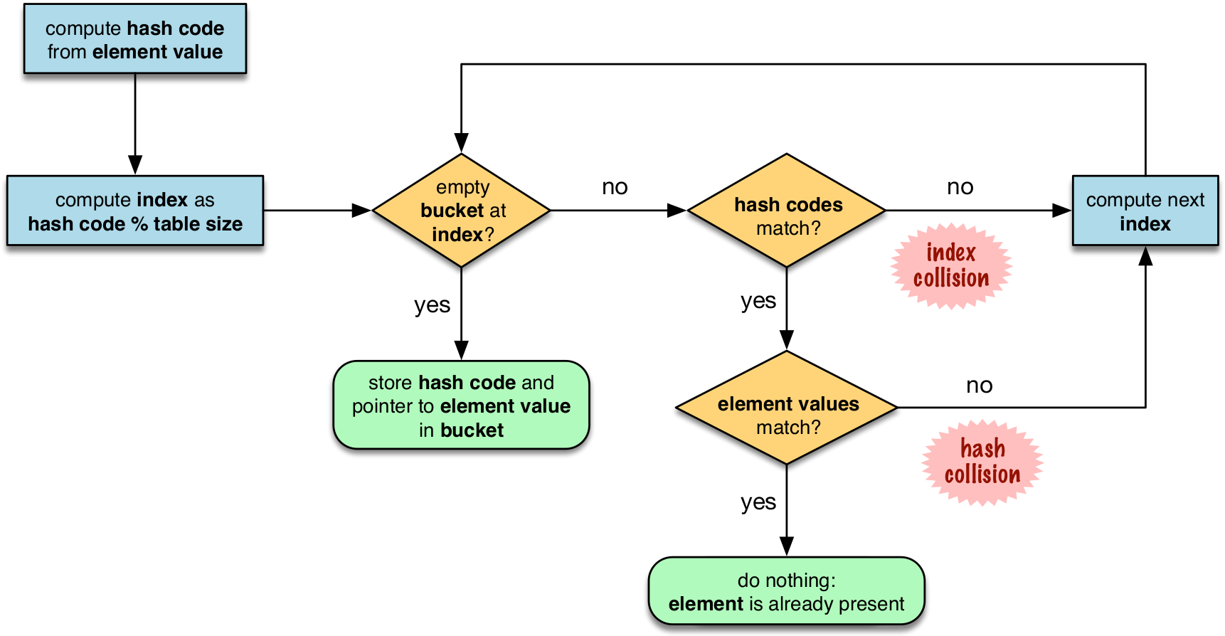
Algortimo de hash table (simplificado)
Python
set

Slide 90

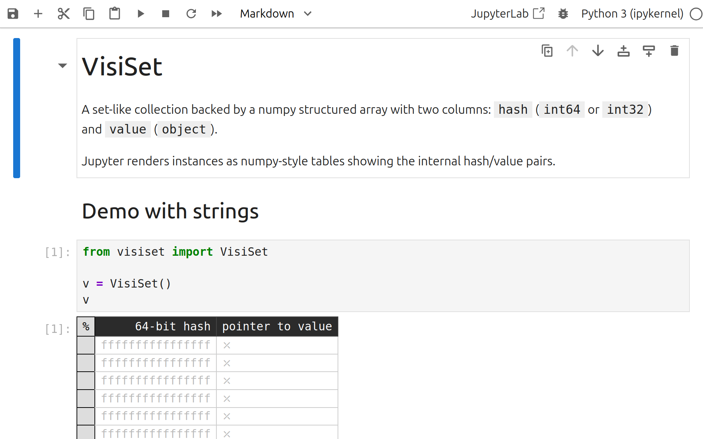
Set visível: exibe o estado da hash table
Python

Slide 91
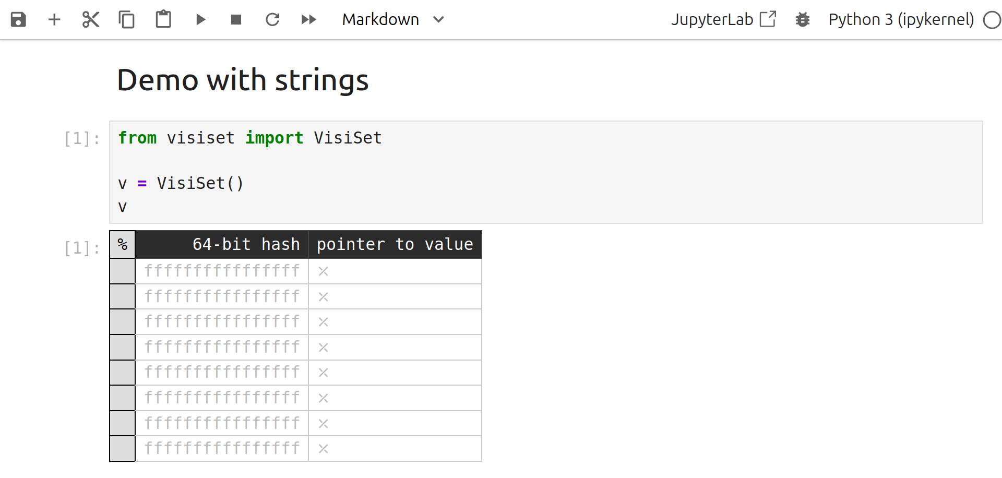
A tabela de hash começa com 8 buckets
Python

Slide 92
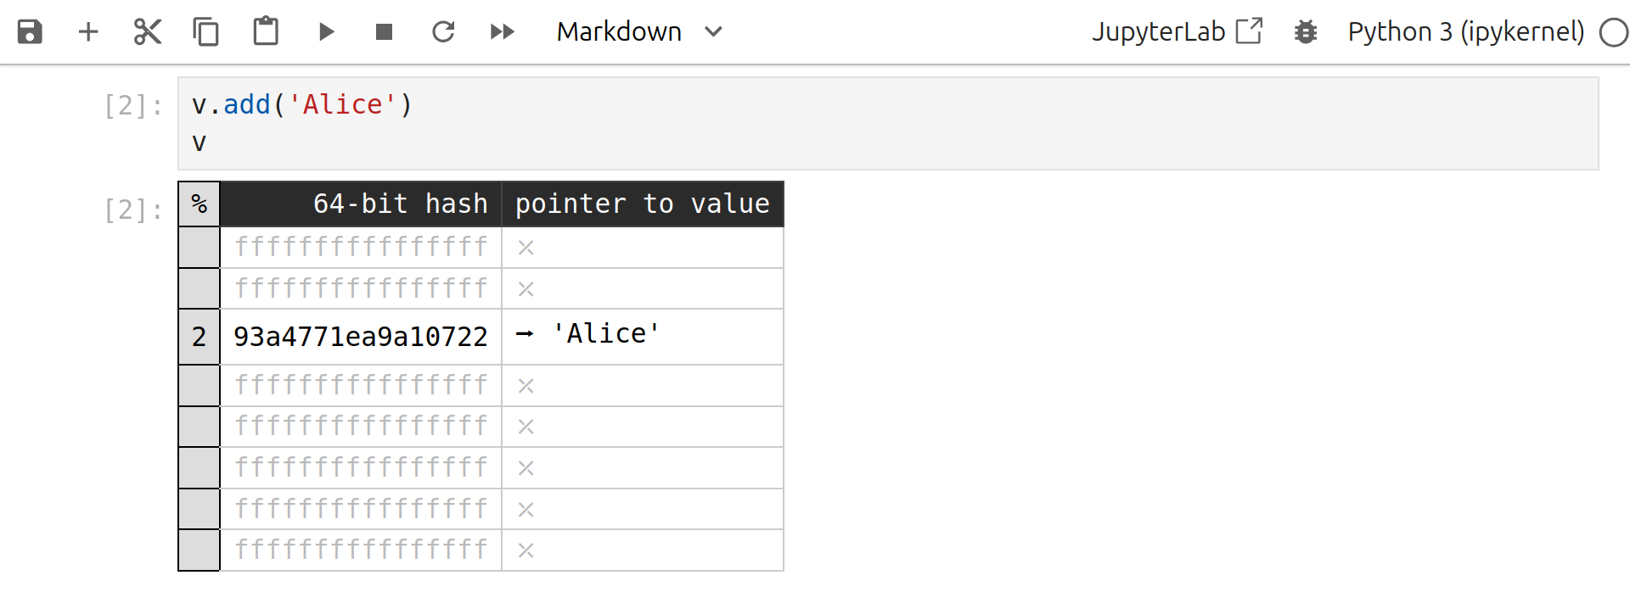
Para inserir “Alice”
Computar o hash da string: 93a4771ea9a10722
Determinar bucket (hash % 8 = 2)
Bucket vazio: colocar hash e valor no bucket
Python

Slide 93
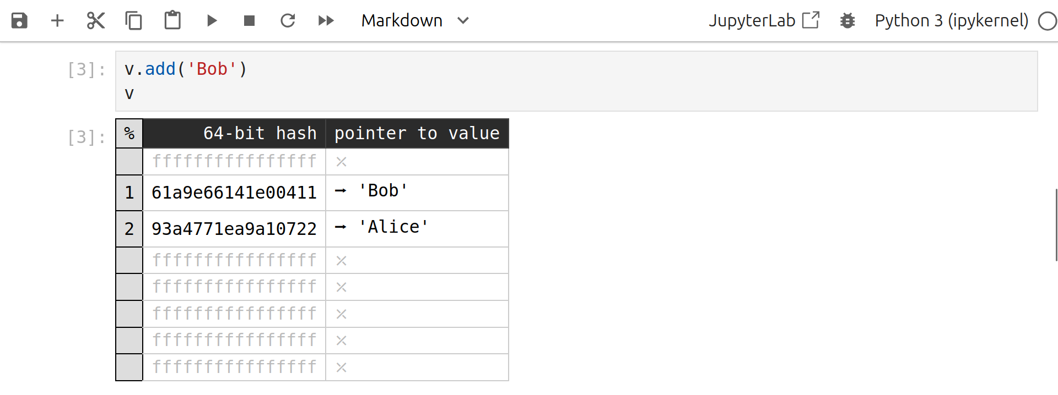
Inserir “Bob”: cai num bucket vazio
Python

Slide 94
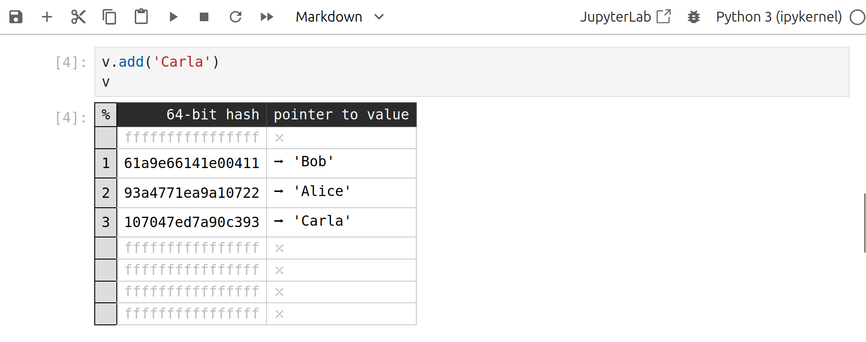
Inserir “Carla”: outro bucket vazio
Python

Slide 95
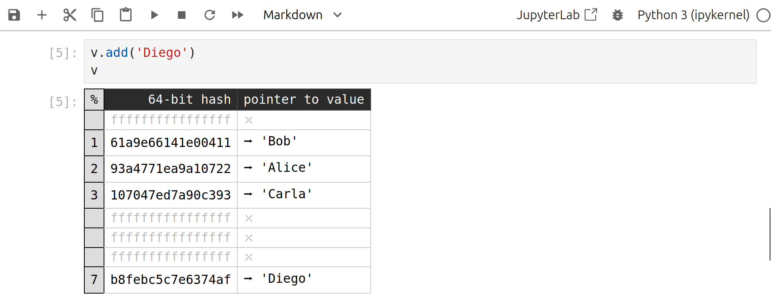
Inserir “Diego”: mais um bucket vazio
Python

Slide 96
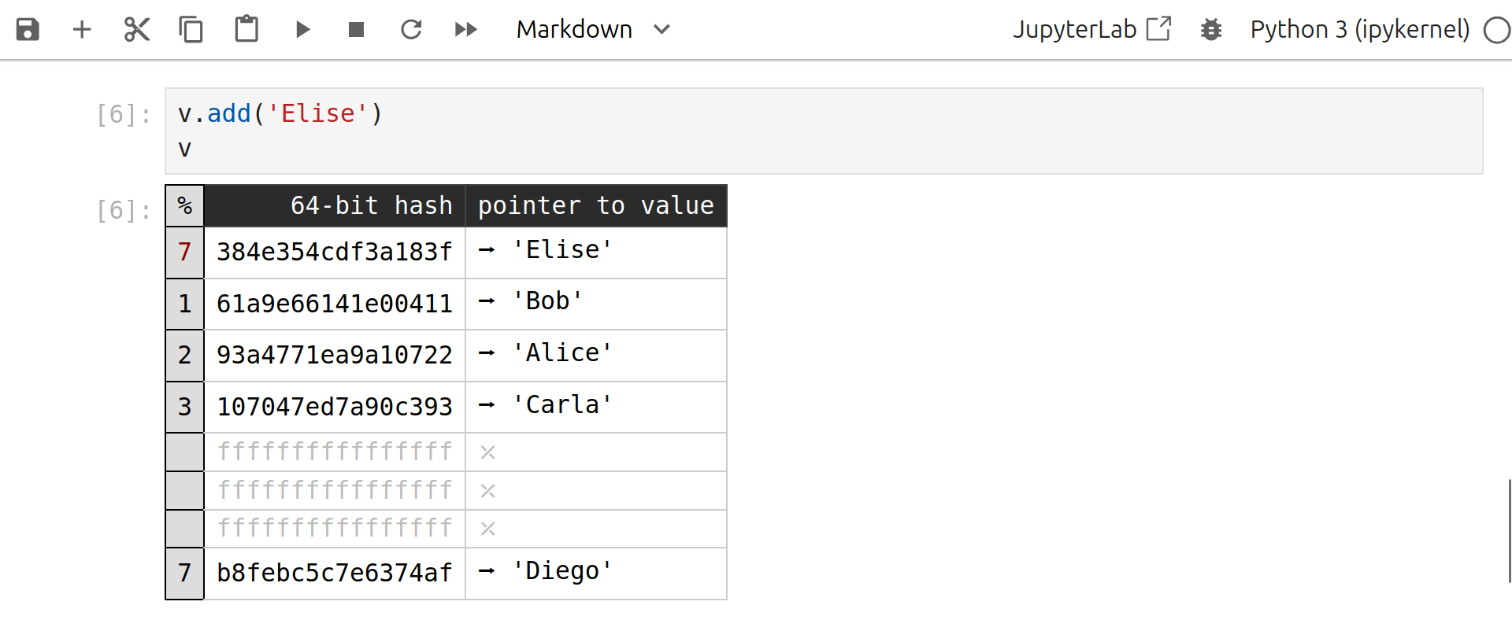
Inserir “Elise”: bucket ocupado por “Diego”
Colisão de índice: índice aponta para um hash diferente
  incrementar índice até encontrar um bucket vazio (com wrap)
Python

Slide 97
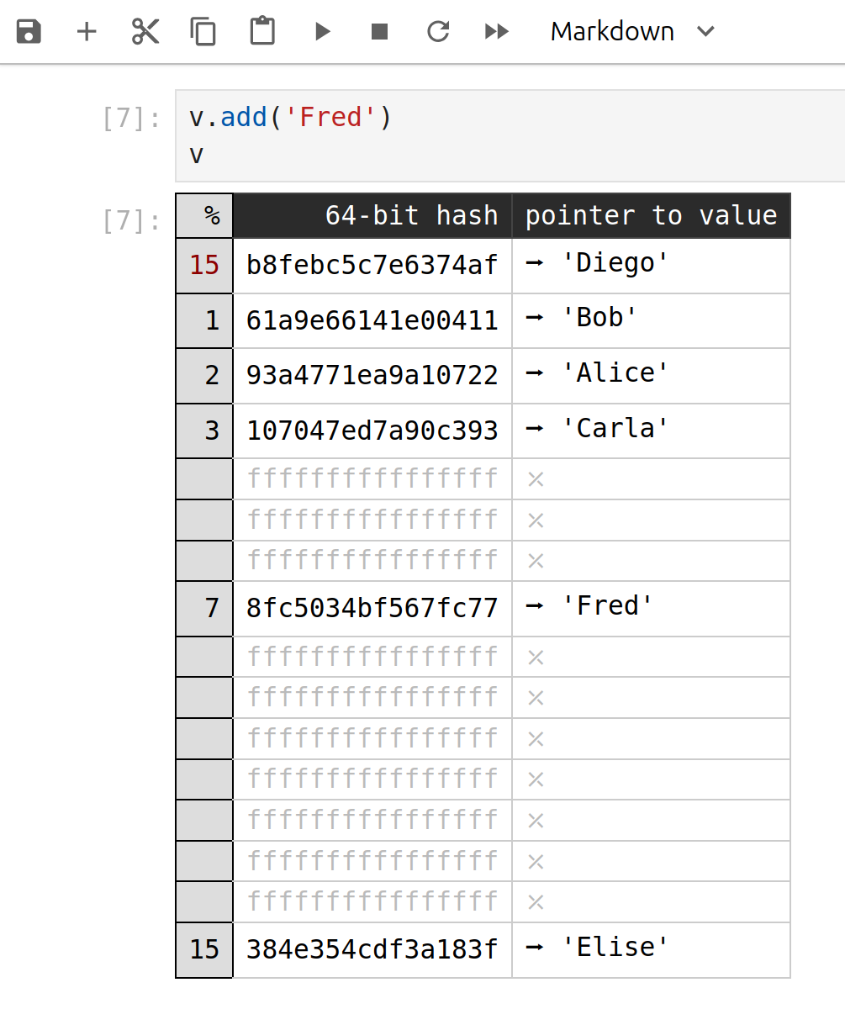
Inserir “Fred” dispara a ampliação da tabela
Buckets vazios ajudam
a minimizar o número de colisões
Ao reinserir os itens na nova tabela, a ordem pode mudar
Python

Slide 98
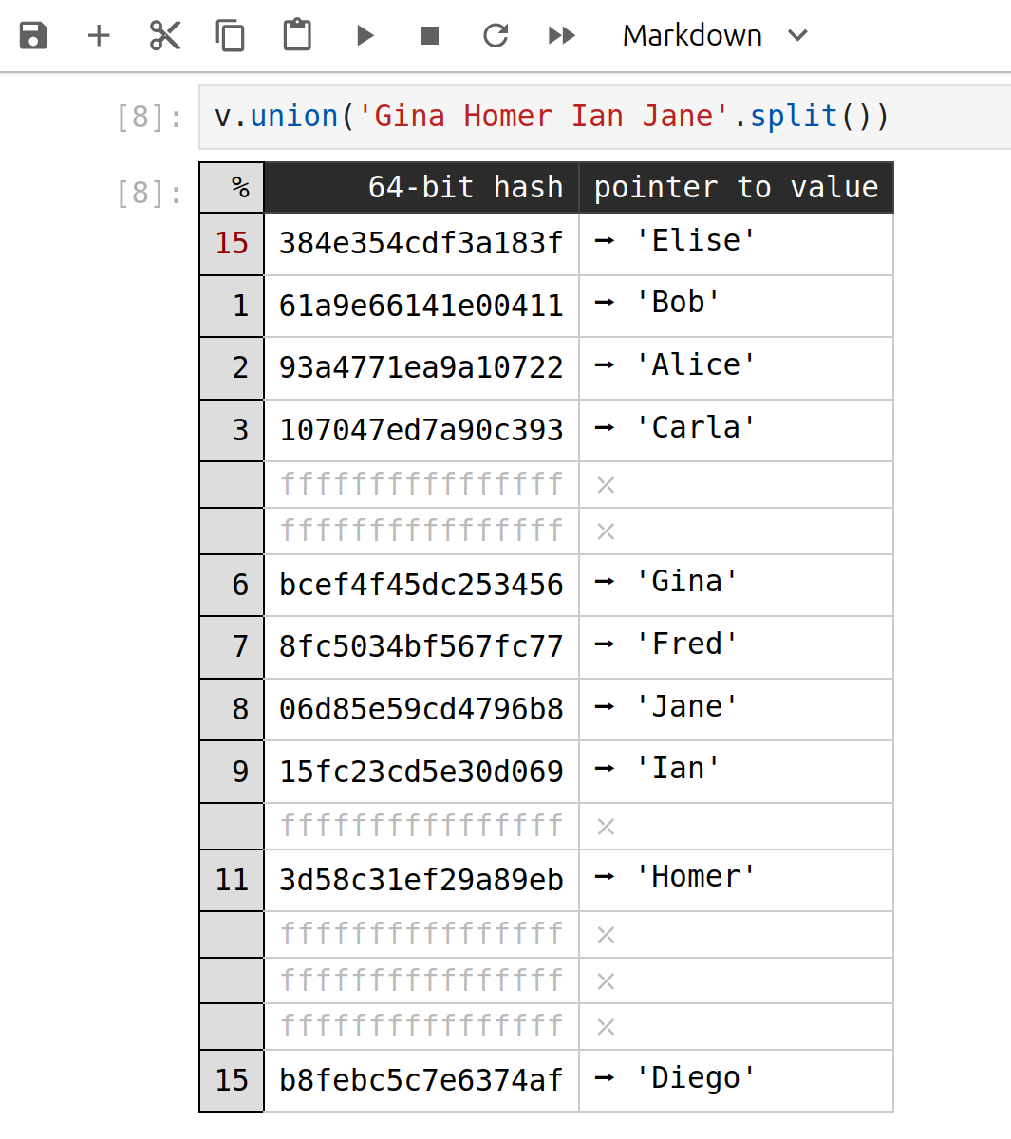
v.union(iterável)
Cria um novo set com a união dos elementos de v mais os itens do iterável
Python

Slide 99
Implementação proposta para hash.Set[T] no Go 1.28

Slide 100
Tipos Map e Set com suporte a hashers customizados
go/src/
├── hash/
│ └── maphash/
│ └── hasher.go
├── maps/
│ └── maps.go
├── container/
├── container/
│ ├── container_test.go
│ ├── set/
│ │ └── set.go
│ ├── mapset/
│ │ └── mapset.go
│ ├── hash/
│ │ ├── map.go
│ │ └── set.go
│ │

Slide 101
Como customizar Hash e Equal
Invariante: o hash de objetos iguais tem que ser igual
Crie uma struct que implementa a interface maphash.Hasher introduzida no Go 1.27 em hash/maphash/maphash.go
Passe a struct a um construtor. Propostos no Go 1.28:
  hash/map.NewMap
  hash/set.NewSet
func NewSet[E any](hasher maphash.Hasher[E]) *Set[E] {

Slide 102
A interface Hasher
go/src/
├── hash/
│ └── maphash/
│ └── hasher.go
├── maps/
│ └── maps.go
├── container/
├── container/
│ ├── container_test.go
│ ├── set/
│ │ └── set.go
│ ├── mapset/
│ │ └── mapset.go
│ ├── hash/
│ │ ├── map.go
│ │ └── set.go
│ │

Slide 103
A interface maphash.Hasher no Go 1.27
1 package maphash
2
3 // A Hasher defines the interface between a hash-based container
4 // and its elements. It provides a hash function and an equivalence
5 // relation over values of type T, enabling those values to be
6 // inserted in hash tables and similar data structures.
7 //
8 // ...more than 100 lines of comments...
9
10 type Hasher[T any] interface {
11 Hash(*Hash, T)
12 Equal(x, y T) bool
13 }

Slide 104
Exemplo: Hasher case-insentive
1 // CaseInsensitive is a Hasher[string] whose
2 // equivalence relation ignores letter case.
3 type CaseInsensitive struct{}
4
5 func (CaseInsensitive) Hash(h *Hash, s string) {
6 h.WriteString(strings.ToLower(s))
7 }
8
9 func (CaseInsensitive) Equal(x, y string) bool {
10 // (We avoid strings.EqualFold as it is not
11 // consistent with ToLower for all values.)
12 return strings.ToLower(x) == strings.ToLower(y)
13 }

Slide 105
E a IA?

Slide 106
Conteúdo obrigatório sobre LLMs
Para desenvolvedores que utilizam agentes:
O vocabulário preciso da álgebra de conjuntos é útil para
guiar agentes, em qualquer linguagem de programação.
Para programadores cidadãos:
Aprender álgebra de conjuntos e o modelo relacional pode ser a melhor base para especificar sistemas para agentes
Para todos:
Exija seu tempo de volta.
Tempo não é dinheiro; é o seu tempo para viver!

Slide 107
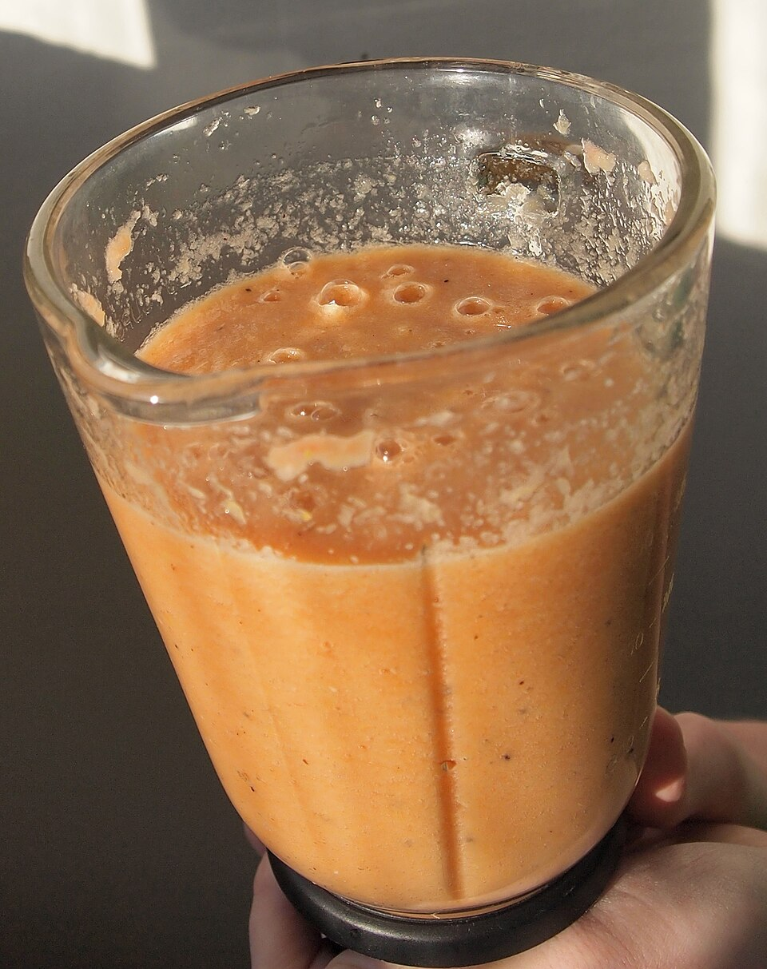
Vitasuco de conhecimento
SAM ALTMAN: Vamos fazer um vitasuco
Quem pode contribuir com frutas?
TODOS: Legal, aqui estão minhas frutas!
SAM ALTMAN: O vitasuco está pronto.
Custa $ 20 o copo!
TODOS: Mas você usou nossas frutas para fazê-lo!
SAM ALTMAN: Não usei, não!
Cadê suas frutas?
Me mostre!

Slide 108


Não esqueça de Aaron Swartz
Co-criador do RSS e do Markdown
Co-fundador do Reddit
Aaron foi preso em 2011 por baixar em massa artigos científicos do JSTOR
Sua vida foi destruída pelo Departamento de Justiça dos EUA
Ele não compartilhou os artigos
com ninguém.
O que iria fazer com eles?
Talvez treinar um modelo?

Slide 109
Uma solução regulatória
Qualquer operador de LLM que se recuse a divulgar todas as fontes externas utilizadas no treinamento deve disponibilizar o modelo e seus pesos como código aberto.
Radical demais?
É apenas justo e bom senso.
Sem isso, acabou o copyright.

Slide 110
Resumo

Slide 111

Pontos principais
A álgebra de conjuntos oferece soluções simples e eficientes para tarefas comuns de processamento de dados.
Conjuntos e outras coleções na futura versão Go 1.28 servem de base para o design de coleções genéricas.
Os novos conjuntos e mapas baseados em Hasher são mais flexíveis, podem usar types arbitrárias como elementos ou chaves.
O código-fonte de Go apresentado aqui ainda não
foi integrado e pode sofrer alterações!
Slides: https://speakerdeck.com/ramalho

